Slide 1
пауки
Реферат Фазалова Давида

Slide 2
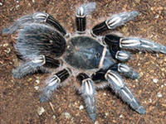
Большинство людей боятся пауков. Они кажутся им мерзкими и противными. Между тем, пауки – очень интересные существа.
Вот, например, интересный факт, очень большое количество людей считает, что пауки – это насекомые! Однако, пауки – не насекомые. Пауки относятся к отряду членистоногих и к классу паукообразных животных.
Паук – это животное.

Slide 3
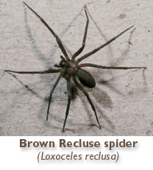
На глаз паука от насекомого можно отличить, например, по количеству ног – у него их четыре пары, в то время как у насекомых, обычно три пары. Также у пауков нет усиков.
Тело паука всегда состоит из двух частей – головогруди и брюшка. А вот глаз у разных пауков может быть от двух до двенадцати. Но, обычно восемь.

Slide 4
В Нидерландах примерно 5000 миллиардов пауков. Это при том, что площадь этой страны составляет 36150 квадратных километров, а население всего пятнадцать миллионов человек. Удивительный факт: если бы пауки питались людьми, то съели бы их всех дня за три. К счастью, пауки преимущественно питаются насекомыми.

Slide 5
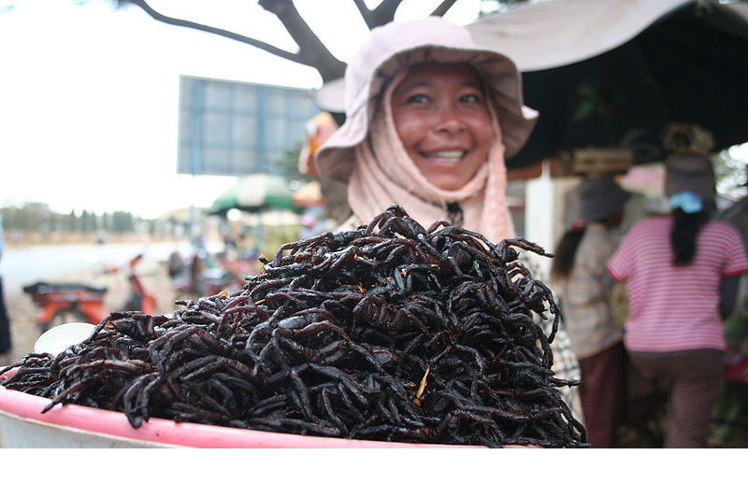
Человека же пауки кусают в основном, только в случае обороны.
Зато некоторые люди едят пауков. Так, к примеру, интересный факт – пауки-птицееды в жареном виде считаются настоящим деликатесом в Камбоджии.
Боязнь пауков (на самом деле, вообще, членистоногих) называется арахнофобией.

Slide 6
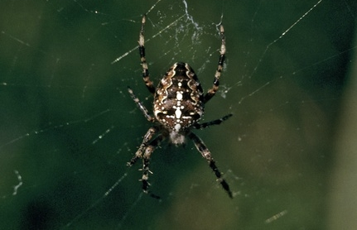
Между тем от укусов паука Черная Вдова (или каракурта) по некоторым данным страдает около двух тысяч человек. А яд этого паука в пятнадцать раз сильнее яда гремучей змеи. Свое название эти пауки получили благодаря тому, что паучихи этого вида съедают самцов после оплодотворения.

Slide 7
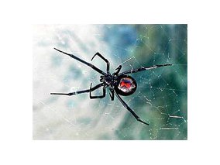
Кстати, если прижечь место укуса не позднее, чем через минуту после укуса пауком Черной Вдовой, можно остановить действие яда. Конечно, нужно все равно незамедлительно обратиться в больницу.
А если больница далеко выпейте яд и выплюнте.

Slide 8
http://etorealno.ru/2010/04/09/interesnye-fakty-o-paukax/

